Slide 1
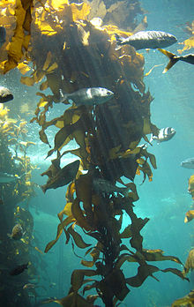
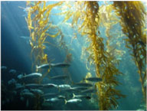
Vodné rastliny – riasy (algae)

Slide 2
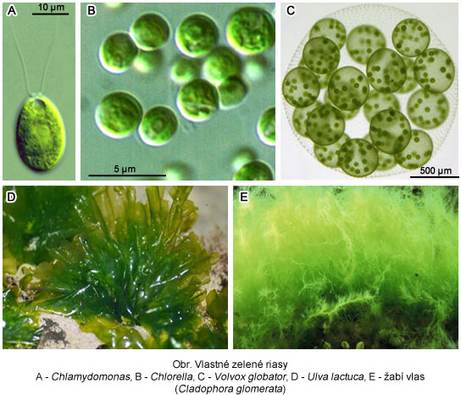
Riasy (Algae)
Autotrofné o.
stielka

Slide 3
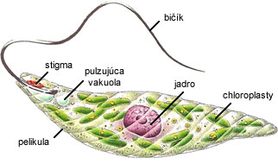
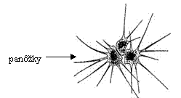
Typy stielok
Jednobunkové riasy
Bičíkatý
Meňavkovitý
Bunkový
Pohyblivé /
Nepohyblivé ???
Eugléna zelená
chlorela

Slide 4
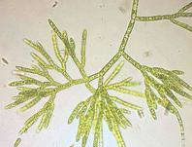
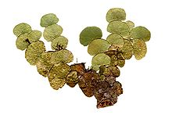
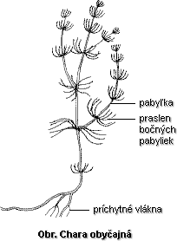
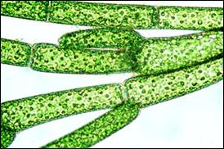
Typy stielok
Mnohobunkové riasy
vláknitý
rúrkovitý
sifonokladiový
pletivový
chetofóra
halimeda
Žabí vlas

Slide 5
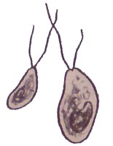
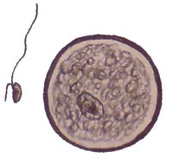
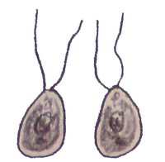
Rozmnožovanie rias:
NEPOHLAVNE
POHLAVNE
anizogamia
izogamia
1 – BUNKOVÉ :
m _ t _ ó _ a
MNOHOBUNKOVÉ:
v _ t _ u _ s _
oogamia
G _ M _ T _

Slide 6
Rodozmena
zygota
sporofyt
gaméty
spóry
gametofyt

